Slide 1

GUÍA DE PRÁCTICA CLÍNICA:
IRA 2026
PRESENTA: NELSON EFRAIN RAMIREZ MONTAÑEZ
LIDER SERVICIO DE PEDIATRIA

Slide 2

Caso clínico #1
MC REMITIDO DE CONSULTA EXTERNA
EA SE TRATA DE LACTANTE MENOR DE 1 MES Y 23 DIAS QUIEN ES REMITIDO DE CONSULTA EXTERNA POR CUADRO DE 1 SEMANA DE EVOLUCION CONSISTENTE EN TOS CIANOSANTE, EMETISANTE, SIN OTROS SINTOMAS DE IMPORTANTE, NO FIEBRE, REFIERE ACCESOS DE TOS.
ANTECEDENTES PRENATALES PRODUCTO DE EMBARAZO A TERMINO POR PARTO VAGINAL SIN COMPLICACIONES PAN3500 GR TAN 51 CM, HOSPITALIZADO A LOS 4 DIAS POR ICTERICIA.

Slide 3
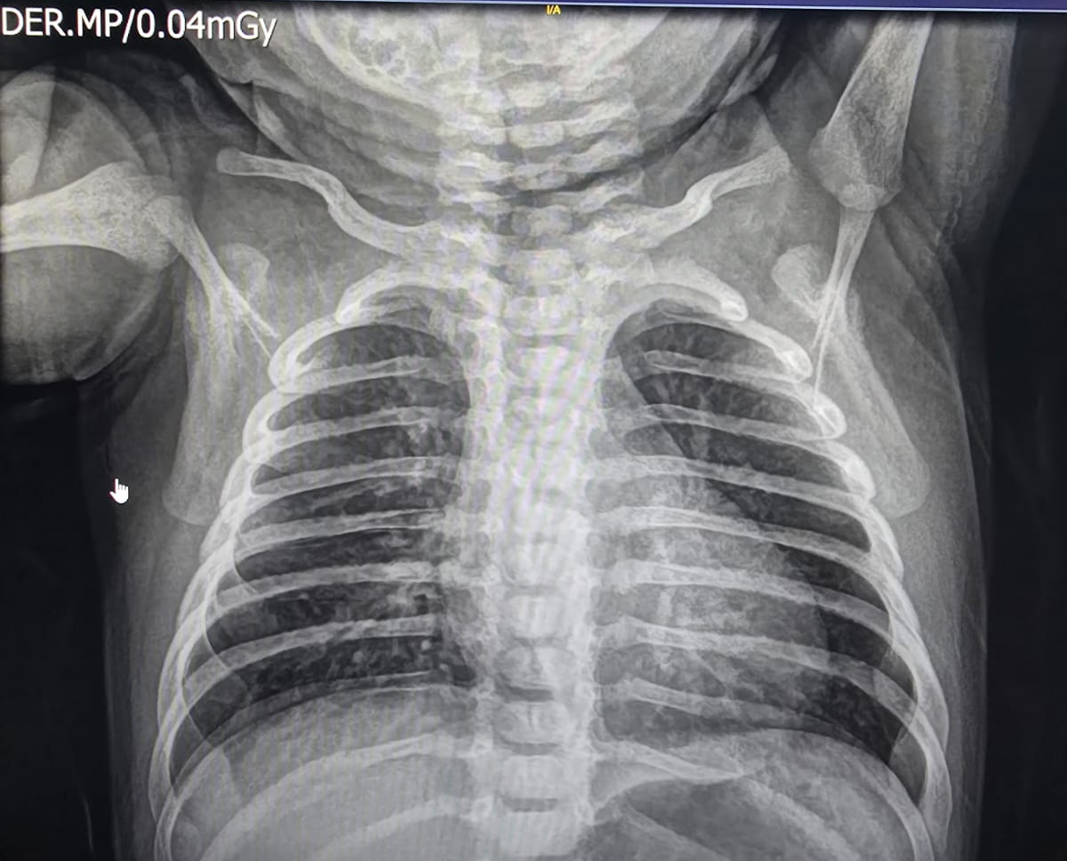
Diagnóstico???
Examen físico signos vitales FC150 x min Fr 44 x min T36 Saturación 97% ambiente, ruidos rítmicos, no soplos, murmullo vesicular conservado, con escasos roncus ocasionales, no tirajes, resto normal
Paraclínicos hemograma leucocitos 20170, neutrófilos 21% linfocitos75%, HB 13.2 HTO 39, Plaquetas 1.166.000
Antígenos respiratorios negativos
Film array???

Slide 4
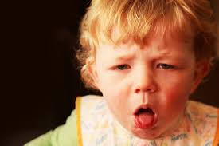
Tratamiento
Azitromicina 10 mg/kg/día
Terapia respiratoria
Beclometasona 2 puff cada 12 horas
Film array positivo para bordetella pertussis.
No tenia esquema de vacunación completo para su edad
Pentavalente.

Slide 5
Caso clínico #2
MC TIENE TOS Y VOMITO
EA SE TRATA DE LACTANTE MENOR DE 3 MESES DE EDAD QUIEN ES TRAIDA POR LA MADRE POR CUADRO DE 15 DIAS DE EVOLUCION CONSISTENTE EN TOS EMETISANTE, ASOCIADO A CONGESTION NASAL, REFIERE MANEJO CON LAVADOS NASALES Y ACETAMINOFEN SIN MEJORIA, REFIERE DESDE EL DIA DE AYER, DIFICULTAD RESPIRATORIA DADO POR TIRAJES SUBCOSTALES POR LO CUAL ACUDE POR URGENCIAS.
ANTECEDENTES PRENATALES PRODUCTO DE EMBARAZO PRETERMINO DE 35 SEMANAS POR PARTO VAGINAL SIN COMPLICACIONES PAN 2370 GR TAN 45 CM, HOSPITALIZADO DURANTE 3 DIAS EN LA INSTITUCION, PAI INCOMPLETO SOLO RECIEN NACIDOS

Slide 6
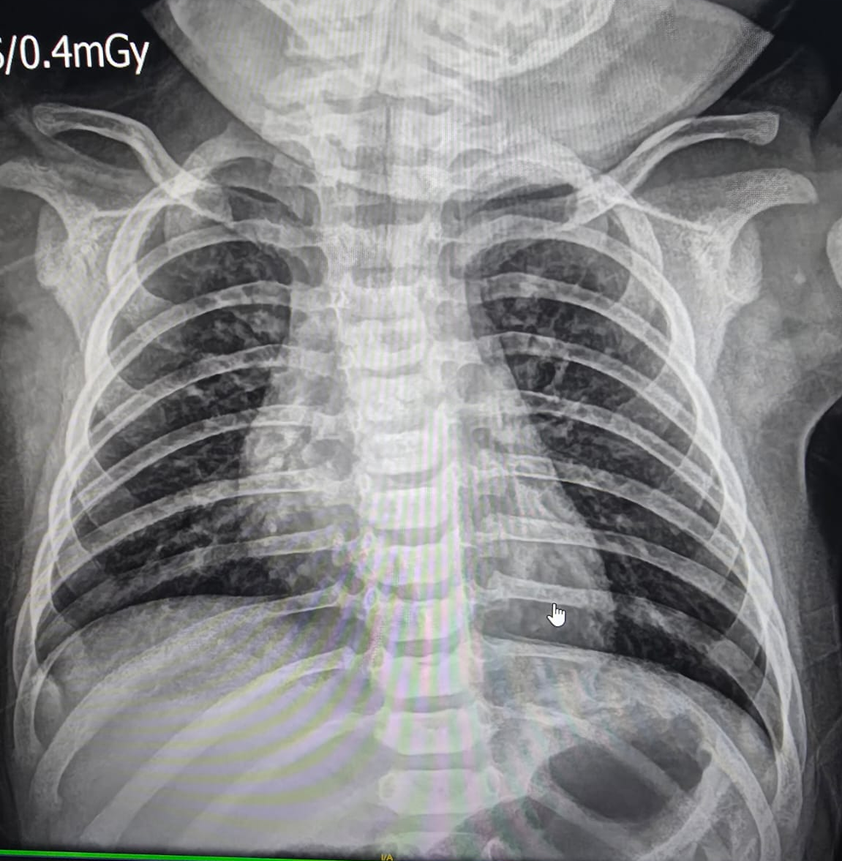
Diagnóstico y clasificación???
Examen físico signos vitales FC145 x min Fr 43 x min T36 Saturación 85% ambiente, ruidos rítmicos, no soplos, murmullo vesicular conservado, con sibilancias en campos pulmonares, tirajes subcostales marcados
Paraclínicos hemograma leucocitos 12170, neutrófilos 44% linfocitos51%, HB 11.2 HTO 33, Plaquetas 222.000
Antígenos respiratorios negativos
Film array POSITIVO para virus sincitial NEGATIVO para bordetella pertussis, parapertussis y micoplasma pneumonia

Slide 7
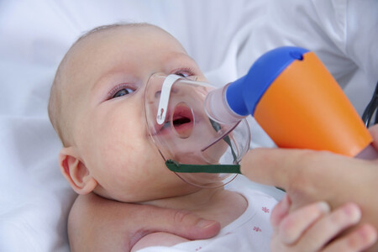
Tratamiento
MNB con solución hipertónica cada 6 horas
Terapia respiratoria
Lavados nasales a necesidad
Oxigeno suplementario por cánula nasal
Posteriormente requirió metilprednisolona en vista de pobre respuesta clínica y salbutamol 2 puff cada 6 horas

Slide 8


